Slide 1

OceanBase 0.4：从API到SQL
日照
rizhao.ych@alipay.com

Slide 2
我们需要怎样的存储方案？
可扩展
大数据（>100TB）
增加/减少服务器
持续可用
易用
SQL，ACID
高性能
TPS ( > 100k ), QPS ( > 1M )
低成本

Slide 3
数据库业务的背后
数据总量很大，但每天更新量相对较小
Alibaba 2012双十一交易笔数1.1亿笔，假设对于某个业务，1笔交易操作10次数据库：
写事务数：1.1亿 * 10 = 11亿
修改增量：11亿*100B = 110GB

Slide 4

设计理念
查询
修改
基线数据
修改增量
数据
＋
＝

Slide 5
系统架构
SQL
SQL
SQL
SQL
SQL
SQL
SQL
SQL
MergeServer
ChunkServer
MergeServer
ChunkServer
MergeServer
ChunkServer
MergeServer
ChunkServer
MergeServer
ChunkServer
MergeServer
ChunkServer
基线数据
配置管理
UpdateServer
Root
Server
UpdateServer
修改增量
UpdateServer
应用接口
OceanBase = GFS + MemSQL (in-mem db)

Slide 6
读写事务
SQL
SQL
SQL
SQL
SQL
SQL
SQL
SQL
Update
Server
MergeServer
ChunkServer
MergeServer
ChunkServer
MergeServer
ChunkServer
MergeServer
ChunkServer
MergeServer
ChunkServer
MergeServer
ChunkServer
基线数据
Root
Server
修改增量
配置管理
应用接口

Slide 7
合并过程不影响读写服务
每日合并
基线数据
修改增量
数据
＋
＋
新的修改增量
＝

Slide 8
持续可用: ChunkServer
2
2
基线数据
(ChunkServer)
1
0
6
5
4
4
2
0
7
5
7
3
1
3
7
8
0
1
5
4
6
3
6
8
8

Slide 9
持续可用: UpdateServer
Root
Server
Update
Server
Update
Server

Slide 10
持续可用: 多集群
SQL
SQL
SQL
SQL
SQL
SQL
SQL
SQL
MergeServer
ChunkServer
MergeServer
ChunkServer
MergeServer
ChunkServer
MergeServer
ChunkServer
MergeServer
ChunkServer
MergeServer
ChunkServer
MergeServer
ChunkServer
MergeServer
ChunkServer
MergeServer
ChunkServer
MergeServer
ChunkServer
MergeServer
ChunkServer
MergeServer
ChunkServer
UpdateServer
UpdateServer
Root
Server
UpdateServer
UpdateServer
Root
Server
UpdateServer
UpdateServer

Slide 11
支持的SQL功能
Oceanbase = “超大的MySQL”
SQL：DML（insert/delete/update/replace），DQL（单表查询，等值连接）
事务：read-committed，行锁
Prepared Statement，多版本并发控制（MVCC）
系统函数
应用开发
JDBC/ODBC
Spring/iBatis
PHP / Python

Slide 12
为什么选择SQL
OB 0.3（API）
30+应用，400多台服务器
单表超过1000亿条，最大集群80台
问题
客户端“补丁”多
客户端线上版本维护复杂
OB 0.4（SQL）
SQL 92标准，适当兼容Oracle / MySQL
易用，运维工具齐全

Slide 13
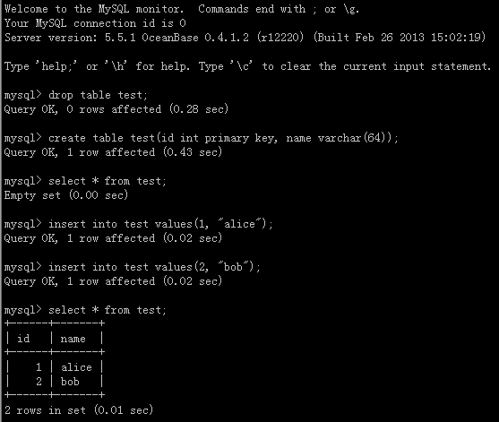
MySQL协议兼容
Mysql客户端连接OceanBase

Slide 14
应用无缝升级
根据是否为写入集群以及读流量比例选择0.3或者0.4集群。
流量逐步切入0.4，支持异常回滚
If (选择的集群为0.3集群) {
// 调用0.3的API接口
} else {
/ 将API请求转化为0.4版本的SQL调用；
}

Slide 15
运维功能
系统表（内部表）
配置，Schema，内部状态，监控信息
性能视图
运维功能
一键安装
配置项：alter system / show parameters
用户权限：create/drop user; grant/revoke
表格：create/drop/alter table
管控中心

Slide 16
性能优化
网络框架
重头开发Libeasy（万兆网卡 > 1M 请求/秒）
内存优化
Lock-free内存B树
小请求执行过程不加锁
快速内存压缩/解压缩算法
主备复制
OceanBase异步复制技术
并发日志回放技术

Slide 17
单UPS写性能
某线上业务模拟场景
1. update c=c-1 if c > 0; 2. insert

Slide 18
读性能
单MS&CS：16 core CPU（超线程）
命中Cache：3.8W QPS / Machine
全部读SSD：1.5W QPS / Machine
单UPS：30W+ QPS（千兆网卡，24核）
性能不够？
增加ChunkServer
UPS上万兆网卡，更多核的CPU

Slide 19
质量保证
接口、功能、容灾框架
压测、benchmark、线上模拟，。。。
connection conn1; create table t1(pk int primary key, c1 varchar); insert into t1 values(2,'2_abc'),(3,'3_abc'),(4,'4_abc'),(5,'5_abc'); update t1 set c1='9_UPDATE' where pk=9; select * from t1; let $a=deploy_get_value(ob1.get_master_ups); deploy ob1.stop_master_ups; sleep 30; let $b=deploy_get_value(ob1.get_master_ups); select * from t1;

Slide 20
不足
SQL
SQL
SQL
SQL
SQL
SQL
SQL
SQL
MergeServer
ChunkServer
MergeServer
ChunkServer
MergeServer
ChunkServer
MergeServer
ChunkServer
MergeServer
ChunkServer
MergeServer
ChunkServer
2次网络来回
UpdateServer
UpdateServer性能、容量单点瓶颈
Root
Server
UpdateServer
UpdateServer
每日合并过程中TPS/QPS & RT

Slide 21
里程碑
2013.Q4:
SQL(v0.5)
2010.6：项目启动
2011.10：
双集群
2012.3：
OLAP(v0.3)
2011.2：
第一个应用
2013.03：SQL(v0.4)

Slide 22
后续规划
改进SQL功能
二级索引
Decimal，更多系统函数，…
OLAP：大表join，…
运维功能：性能视图，…
每日合并优化
多UpdateServer
…

Slide 23

Q&A

